Slide 1
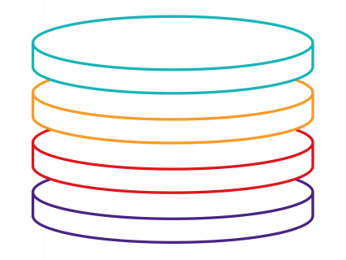
Public Stack Scan – Temu & Mastodon
Minor: Het internet is kapot dus we gaan het repareren
Datum: 27-10-2024

Slide 2
De Public Stack Scan
- Beoordeelt technologie op publieke waarden
8 vragen verdeeld over 4 lagen
Citizen Perspective – Hoe gaat de technologie om met gebruikers en kwetsbare groepen? (bijv. privacy, inclusiviteit, transparantie over data)
Tech Stack – De technische kant: open-source, beveiliging, updates.
Design Process – Hoe is het platform ontworpen? Kunnen gebruikers feedback geven, is het eerlijk ontworpen (geen dark patterns)?
Foundation – De basis en het verdienmodel: wie bezit het platform, hoe wordt het gefinancierd, is er toezicht?
- Score per vraag: 1 (onvoldoende) – 3 (uitstekend)
Totaalscore → 0–39 slecht, 40–69 matig, 70–100 goed

Slide 3
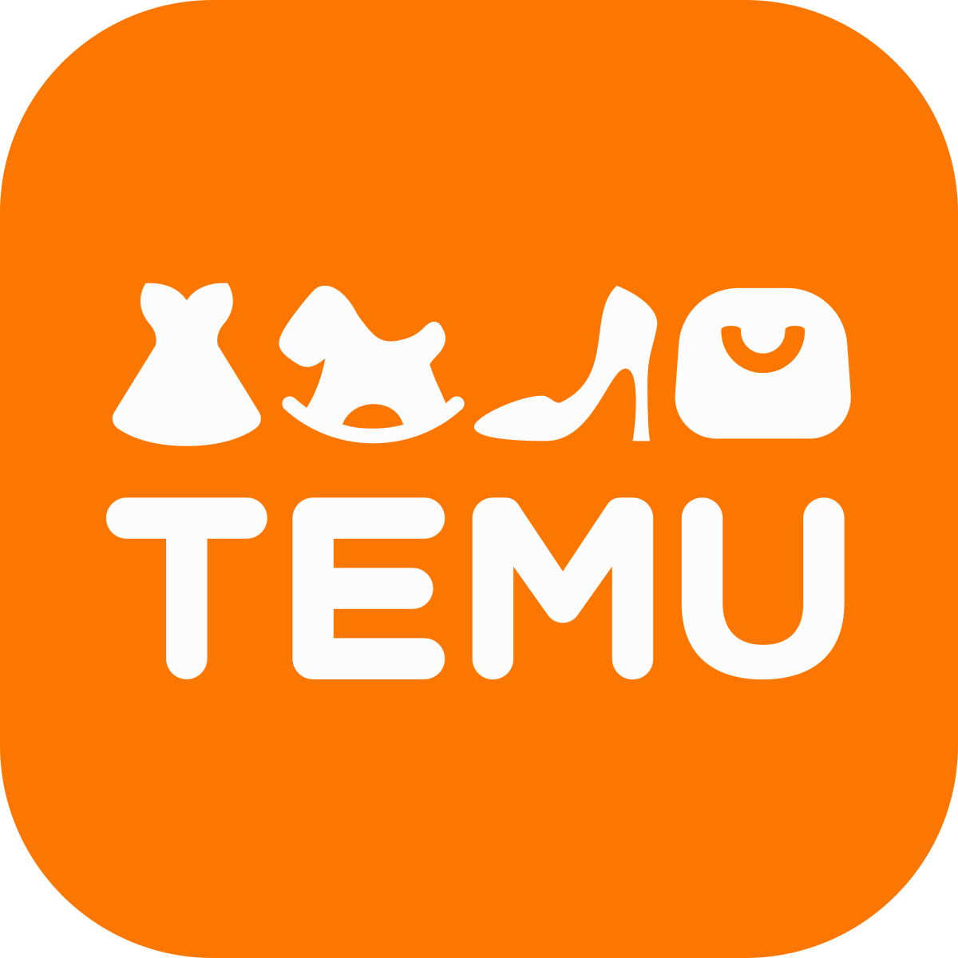
Analyse Temu
Temu – E-commerce platform uit China
- Lage prijzen, maar weinig transparantie en privacy
- Gesloten software, geen controle voor gebruikers
- Gebruikt dark patterns en tracking
Score: 7/24 → 29% (Onvoldoende)
Verbeteringen:
1. Transparant DSA-rapport
2. Minder dark patterns
3. Gebruikers meer datacontrole
“Ik heb Temu beoordeeld met mijn Public Stack Scan: 8 vragen verdeeld over 4 lagen. Voor elke vraag heb ik informatie verzameld via officiële DSA-rapporten en nieuwsartikelen van de EU en Temu’s eigen website. Zo kon ik objectief een score geven per onderdeel, bijvoorbeeld privacy, openheid en design. De lage score van 7 op 24 punten komt dus voort uit concrete tekortkomingen in transparantie, openheid en gebruikerscontrole.”

Slide 4

Analyse Mastodon
Mastodon – Open-source sociaal netwerk (Fediverse)
- Geen advertenties of tracking
- Gebruikers beheren eigen data (servers)
- Open standaarden en community governance
Score: 23/24 → 96% (Uitstekend)
Verbeteringen:
1. Privacy-standaarden per server
2. Wizard voor veilige servers
3. Handleidingen voor nieuwe gebruikers
“Voor elke vraag heb ik betrouwbare bronnen gebruikt, zoals de officiële Mastodon-documentatie, hun GitHub-pagina en artikelen over het Fediverse. Omdat Mastodon open-source en transparant is, kon ik duidelijk zien hoe ze omgaan met data, beveiliging en gebruikersfeedback. Dat verklaart de hoge score van 23 op 24 punten. Kleine verbeterpunten zitten vooral in standaardisatie van privacy tussen servers en duidelijkere begeleiding voor nieuwe gebruikers.”

Slide 5
Vergelijking Temu vs Mastodon
Vergelijking:
| Aspect | Temu | Mastodon |
|---------|------|-----------|
| Transparantie | X | JA |
| Open source | X | JA |
| Gebruikerscontrole | X | JA |
| Financiering | Winst | Donaties |
| Publieke waarden | Laag | Hoog |
Conclusie:
Mastodon toont hoe publieke waarden toegepast kunnen worden,
Temu waarom regelgeving en transparantie nodig zijn.

Slide 6
Conclusie &Reflectie
Wat ik heb geleerd:
- De Public Stack helpt kritisch naar technologie te kijken
- Open-source versterkt publieke waarden
- Bedrijven als Temu kunnen leren van het Fediverse
Slotboodschap:
Eerlijke technologie is niet vanzelfsprekend
we moeten het bewust ontwerpen.

